Slide 4
سلسله مراتب کانسپت
درک رابطه تقدم و تاخري موجود بين تصور ، ايده ، کانسپت و سناريوي کانسپچوال در واقع سرآغاز روند دستيابي به کانسپتي مناسب براي يک بنا است . اين رابطه به اين صورت ترتيب داده مي شود : تصور – ايده – کانسپت – سازيوي کانپچوال . که بر اساس الگوي افزايش پيچيدگي ، متناسب بودن و عمق فکري است. در مراحل ابتدايي پروژه همواره فرصت براي متصور شدن ايده ها وجود دارد خصوصا اگر ذهن توانايي و تمايل پذيرش تفکرات خلاقانه غير عادي و پر تخيل را که مي توانند. راه حل و گره گشاي بسياري از نيازها باشند ، داشته باشد . پس از اين ، معماران زماني که بيشتر با پروژه آشنايي و از مسائل آن آگاهي پيدا مي کنند کم کم برخي از تصورات و ايده ها را با اهميت تر و مناسب تر از بقيه تشخيص مي دهند. سر انجام شباهت ها و جذابيت هاي بالقوه و دسته بندي ايده ها شکل مي گيرند و بر پايه اين ملاحظات مسير قطعي انجام گرفتن فعاليت ها در آينده مشخص خواهد شد.

Slide 19
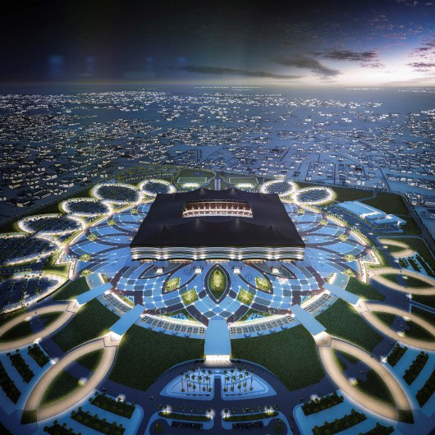
استادیوم البیت با کانسپت هایی از فرهنگ صحرا

Slide 20
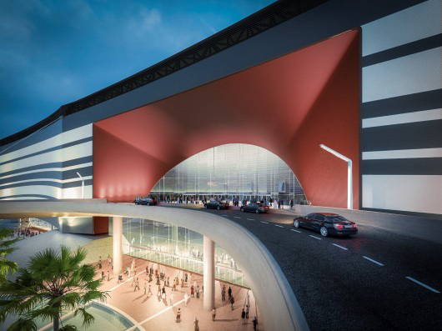

Slide 21
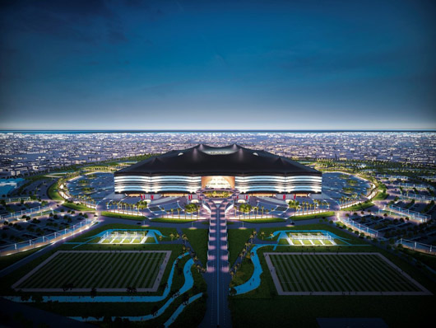

Slide 22
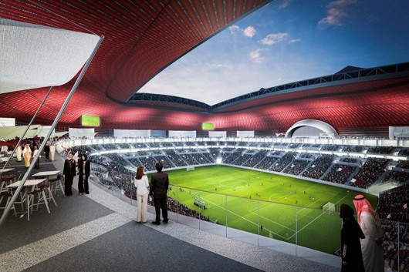

Slide 23
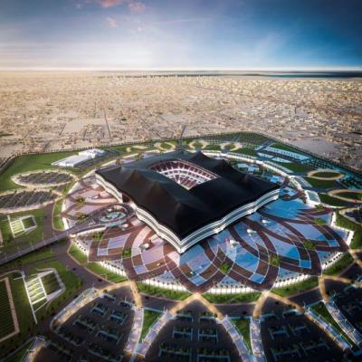

Slide 24
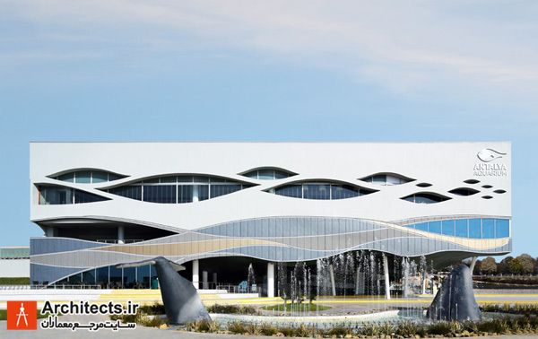
ساخت آکواریوم در آنتالیا ترکیه ؛ کانسپت های ارگانیک کاربردی

Slide 25
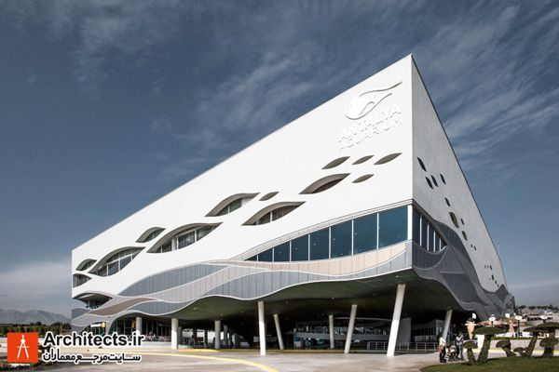

Slide 26
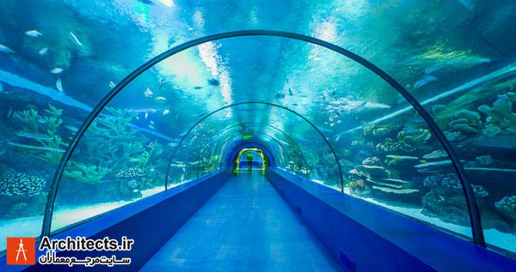

Slide 27
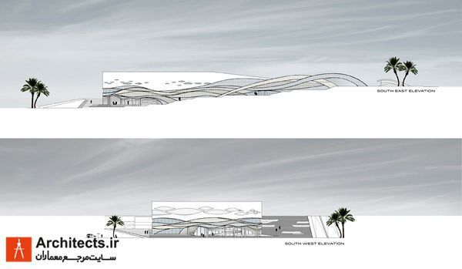

Slide 28
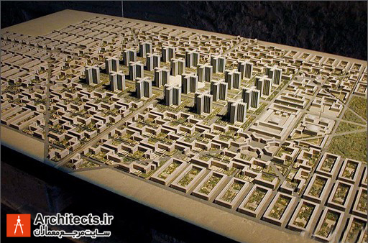
شهر تابان / لوکوربوزیه

Slide 29
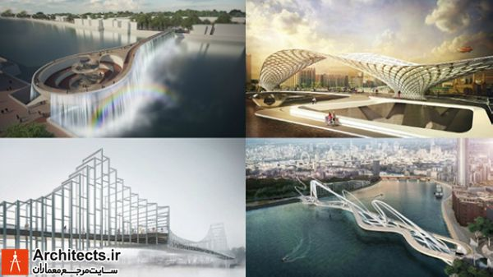
کانسپت های مفهومی مسابقه طراحی پل تایمز لندن

Slide 30
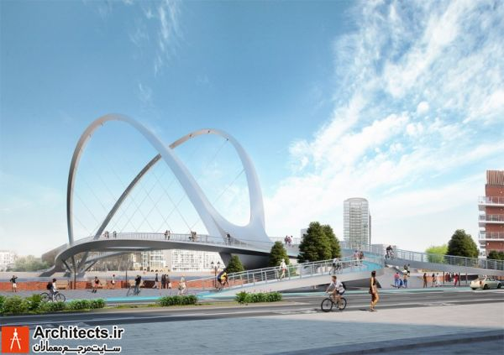

Slide 31
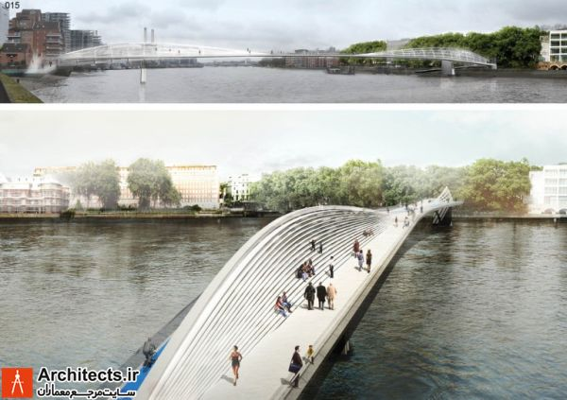

Slide 32
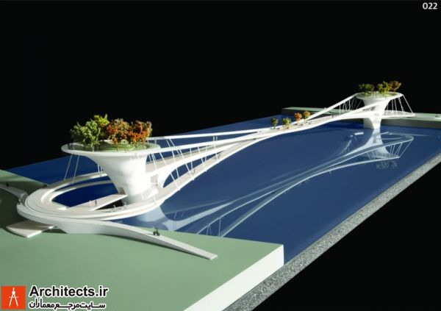

Slide 33
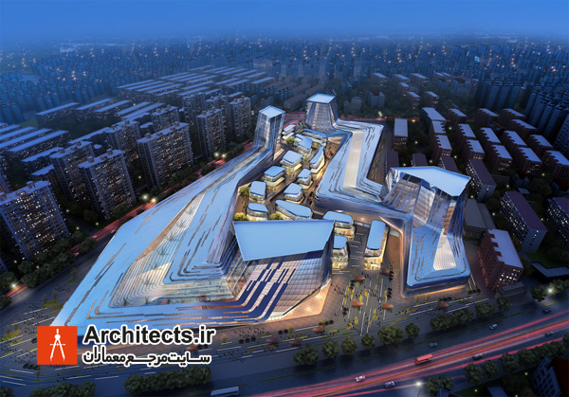
طرح برنده میدان جهانی Shanghai Wuzhou

Slide 34
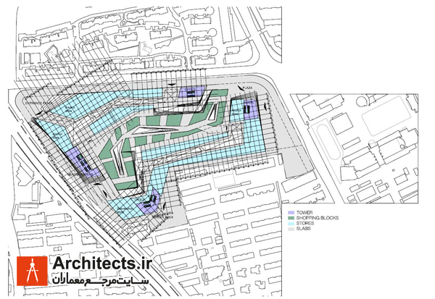

Slide 36
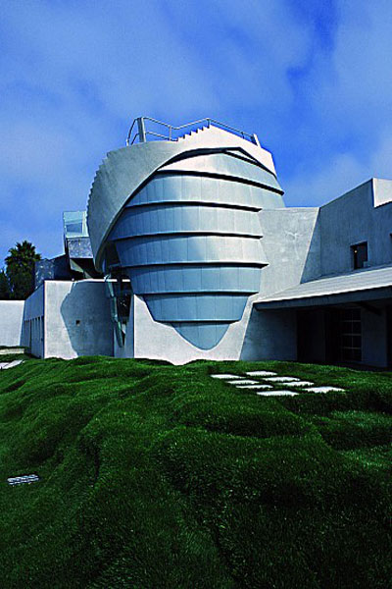
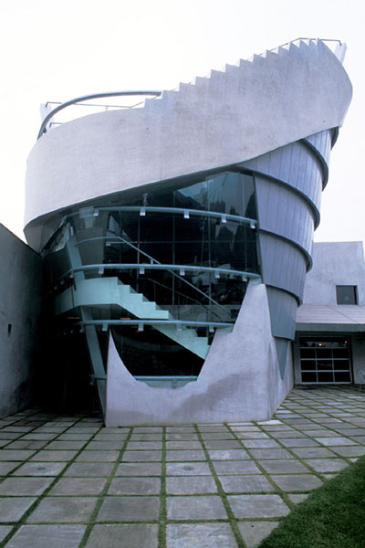
لانه زنبور

Slide 37
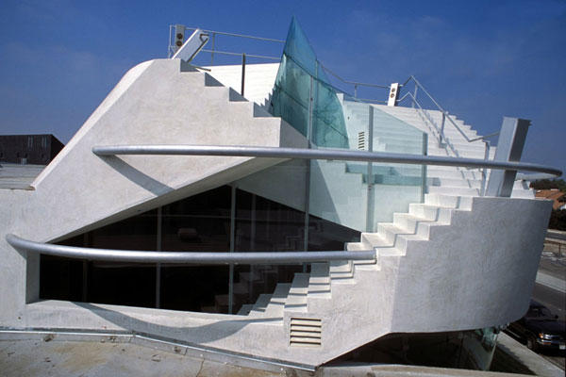
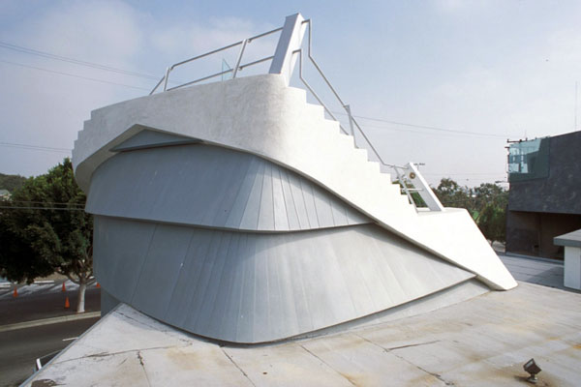

Slide 38
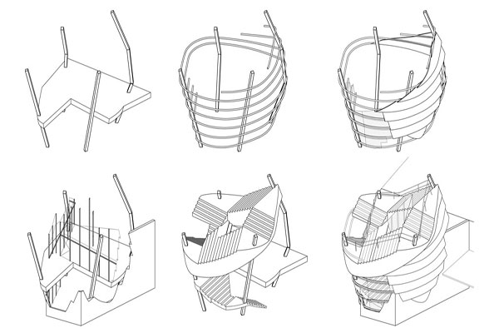

Slide 39
نینا‌ محجوب، مهندس ایرانی ساکن آمریکا، یکی از برندگان جایزه‌ی حل مشکل جمعیت نیویورک شد

Slide 40
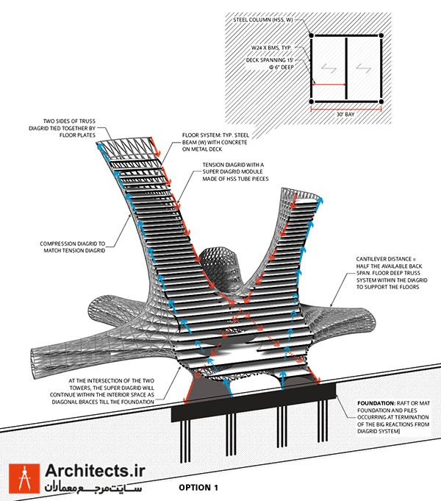

Slide 41
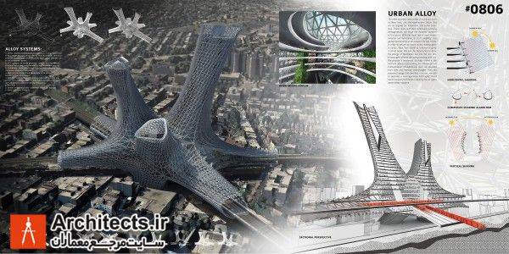

Slide 42
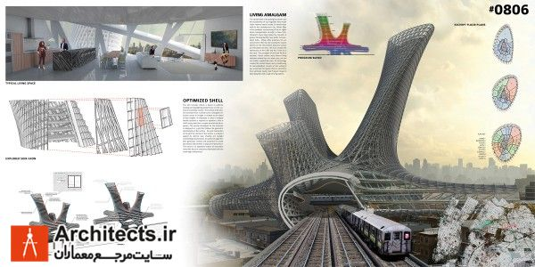

Slide 43
